Slide 1
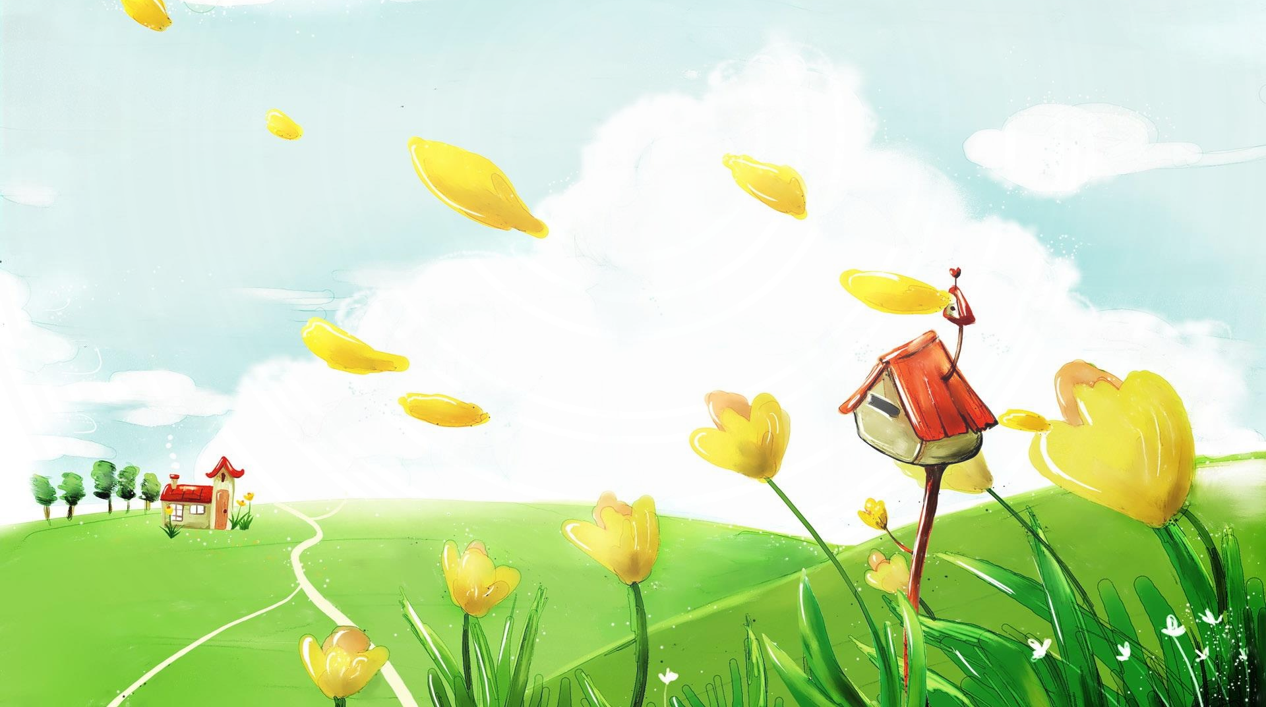










UBND QUẬN LONG BIÊN
TRƯỜNG MẦM NONHOA SỮA
LĨNH VỰC PHÁT TRIỂN NHẬN THỨC
ĐỀ TÀI: NBPB - MÀU VÀNG
Lứa tuổi : Nhà trẻ 24-36 tháng
Lớp nhà trẻ D2
NĂM HỌC: 2024- 2025

Slide 2
MỤC ÐÍCH –YÊU CẦU.
Kiến thức:
  Trẻ nhận biết phân biệt được màu vàng.
  Trẻ biết chọn được những đồ dùng đồ chơi có màu vàng theo yêu cầu.
Kỹ năng.
  Ôn màu đỏ, màu xanh.
  Rèn kỹ năng quan sát, chú ý, ghi nhớ cho trẻ.
  Sử dụng đúng từ màu vàng.
3. Thái độ:
  Trẻ hứng thú tham gia hoạt động.

Slide 3

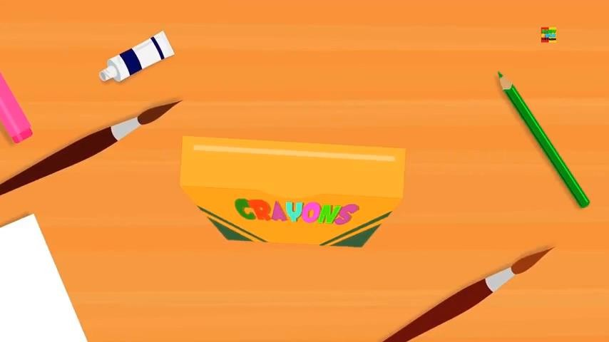









Slide 4
Các con vừa được nghe bài hát nói về những màu gì?
Trong các màu đó có màu nào các con đã được học rồi?

Slide 5

TRÒ CHƠI
THỬ TÀI CỦA BÉ

Slide 6


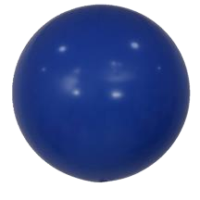
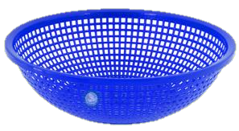
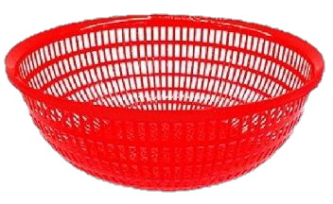

HÃY GIÚP CÔ ĐƯA LẦN LƯỢT NHỮNG QUẢ BÓNG CÓ MÀU XANH XẾP VÀO RỔ MÀU XANH, QUẢ BÓNG MÀU ĐỎ XẾP VÀO RỔ MÀU ĐỎ.

Slide 7
HÃY GIÚP CÔ XẾP LẦN LƯỢT NHỮNG QUẢ BÓNG CÓ MÀU XANH XẾP VÀO RỔ MÀU XANH, QUẢ BÓNG MÀU ĐỎ XẾP VÀO RỔ MÀU ĐỎ.

Slide 8
HÃY GIÚP CÔ XẾP LẦN LƯỢT NHỮNG QUẢ BÓNG CÓ MÀU XANH XẾP VÀO RỔ MÀU XANH, QUẢ BÓNG MÀU ĐỎ XẾP VÀO RỔ MÀU ĐỎ.

Slide 9

Vừa rồi các con đã được ôn lại màu xanh, màu đỏ rồi. Hôm nay, cô cháu mình cùng nhau nhận biết màu vàng nhé. Các con hãy nhìn xem cô có màu gì đây?

Slide 10

MÀU VÀNG

Slide 11

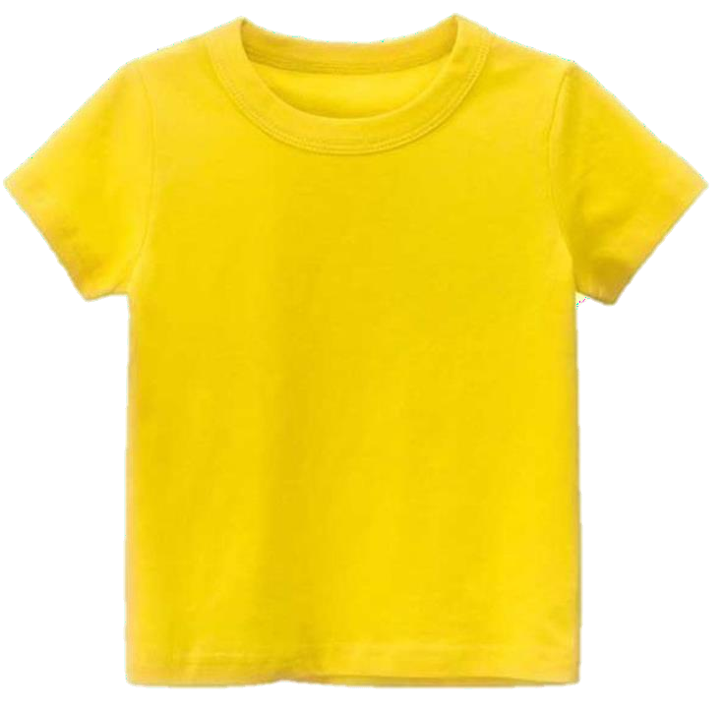
CÁI ÁO MÀU VÀNG

Slide 12
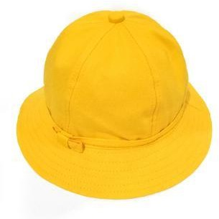
CÁI MŨ MÀU VÀNG

Slide 13
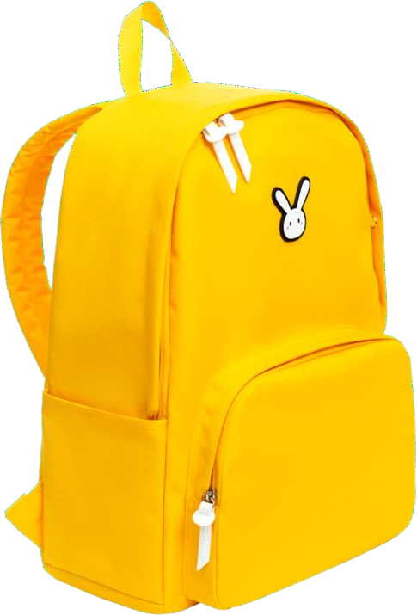
BA LÔ MÀU VÀNG

Slide 14

HỘP QUÀ MÀU VÀNG

Slide 15

BÔNG HOA MÀU VÀNG

Slide 16
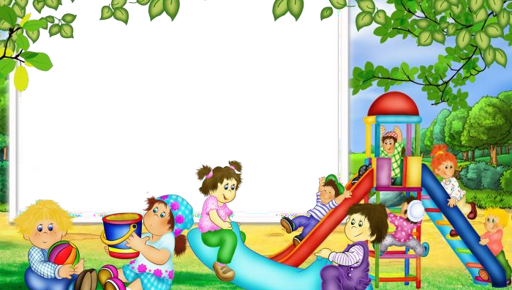









Slide 17

Cách chơi: Trên màn hình có rất nhiều đồ dùng. Các con hãy nhìn tinh xem đồ dùng nào sẽ biến mất và nó có màu gì. Bạn nào trả lời đúng sẽ được thưởng một tràng pháo tay.

Slide 18

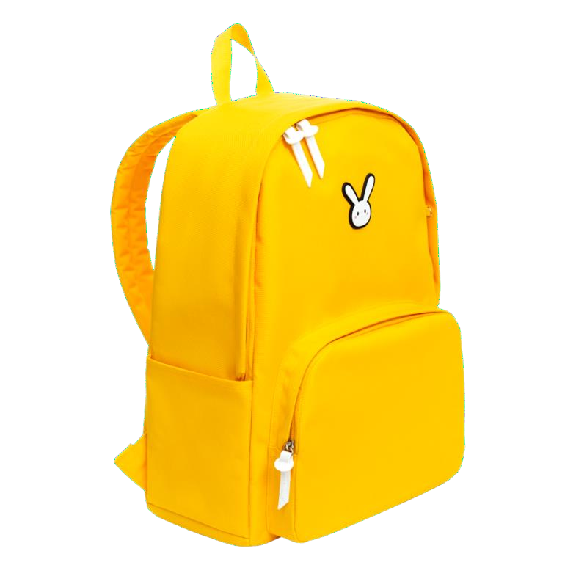
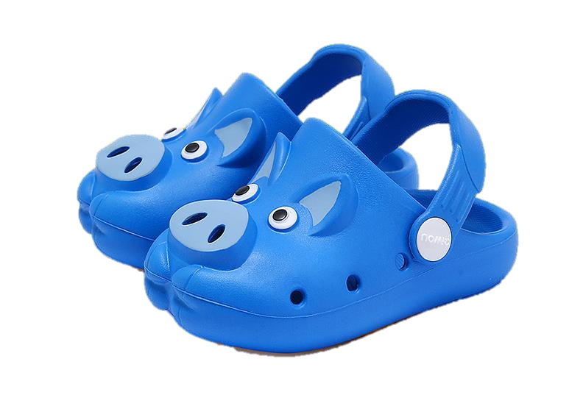

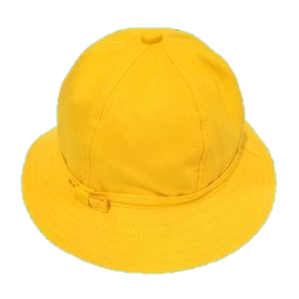

Slide 19




Slide 20
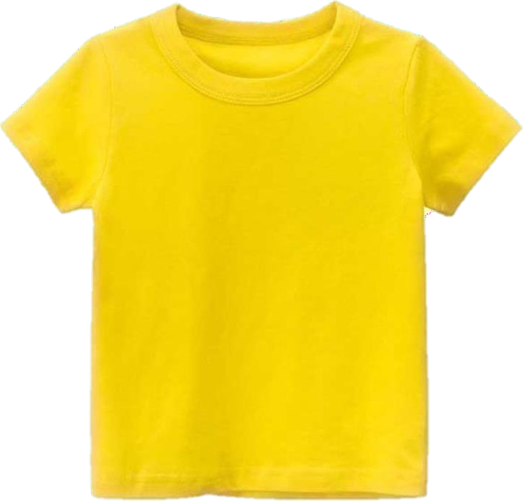
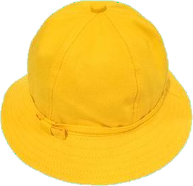

Slide 23
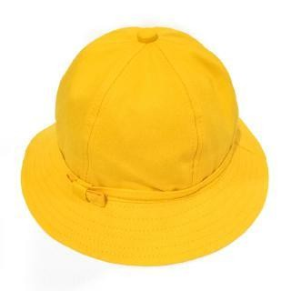

Slide 24















Slide 25

Tô màu ngôi nhà của bé theo mẫu của cô: Các con sẽ tô giúp cô mái nhà màu đỏ, tường nhà tô
màu vàng, cửa ra vào các con sẽ tô màu xanh.

Slide 26


